Slide 1
Деловая игра
«Выборы Президента Российской Федерации»
МБОУ Кулешовская СОШ № 16
Азовского района

Slide 2
Вступительное слово учителя истории и обществознания Микаэляна Александра Левоновича
Политика. Что подразумевать под этим термином? Искусство управления? Или методы нашего движения к лучшему завтра?
С тех пор, как существует государство, лучшие умы человечества высказывают свои точки зрения - что же такое политика. Особенности есть в каждой стране, наша Россия – не исключение. И знать основы – наша задача. Не думаю, что сегодня нам с Вами удастся найти одинаково устраивающий всех ответ. Но я хочу, чтобы каждый из Вас понимал: если Вы не будете искать ответ, его найдут за Вас…И этот ответ может Вам не понравиться.

Slide 3
Кандидаты
на должность Президента РФ
Настенко Виктория Алексеевна
Ким Виктория Рудольфовна
Югай Александра Леонтьевна
Берг Роман Олегович

Slide 4
Участники деловой игры

Slide 5
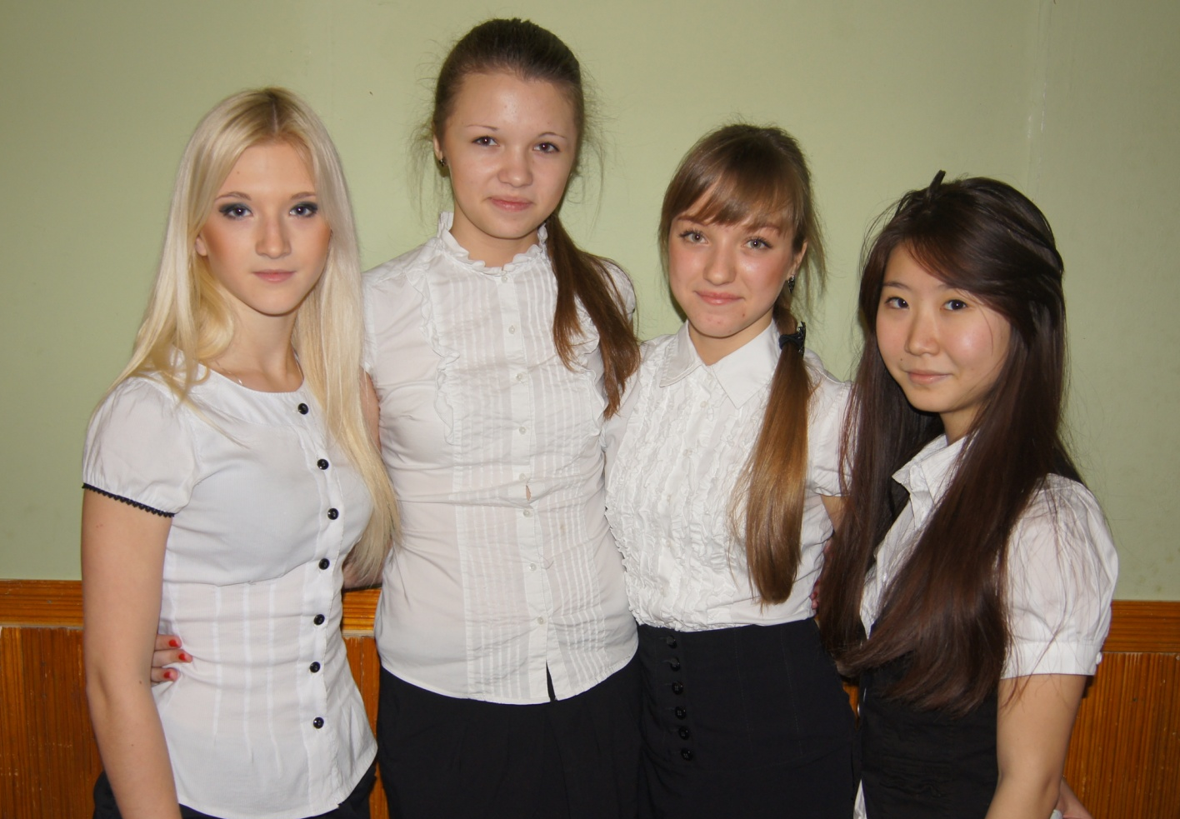
Кандидат: Настенко Виктория Алексеевна
Председатель Правительства: Леонова Дарья Александровна
Председатель Государственной Думы: Серенко Наталья Михайловна
Министр финансов: Цой Светлана Андреевна

Slide 6
Программа кандидата в президенты РФ Настенко Виктории
Изменения в экономике страны
Мы будем уменьшать налоги как для населения в целом, так и для бизнеса в частности.
Борьба с коррупцией: ужесточения наказаний
Привлечение капитала для развития экономики России:
Иностранный капитал (привлекать: уменьшением налога, нет преступности, нет коррупции)
Российских предпринимателей (будем привлекать надежностью и прибылью)
Мы увеличим привлекательность сельско-хозяйственного бизнеса, что несомненно будет способствовать уменьшению цен на продукты.
Увеличение бюджета будет происходить за счёт уменьшения налогов, борьбы с коррупцией, привлечения иностранных компаний, а также благодаря увеличению сельско-хозяйственного производства.
Цель нашего плана — победа России. Победа над бедностью и коррупцией, над экономической и технологической отсталостью. Победа в конкурентной борьбе ведущих мировых держав. Результатом этой победы станет достойное место России в международном разделении труда и распределении доходов. Победа России — это новая архитектура мира, в котором наша страна сможет влиять на глобальную политику ради безопасности и благосостояния своих граждан

Slide 7
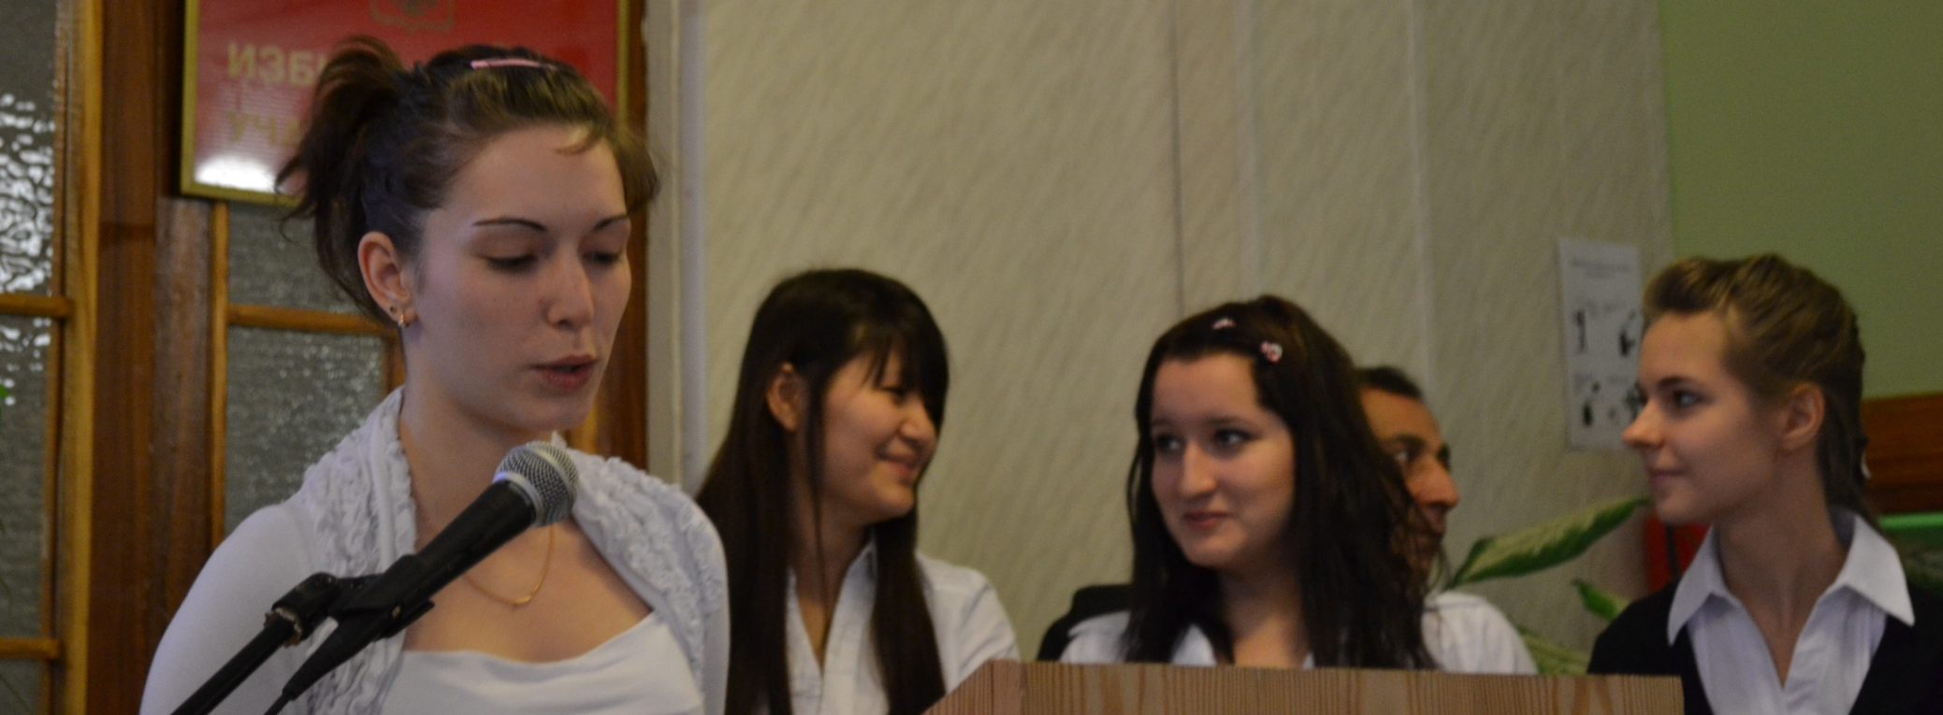
Кандидат: Ким Виктория Рудольфовна
Председатель Правительства: Кузьмина Дарья Дмитриевна
Председатель Государственной Думы: Дворникова Евгения Александровна
Министр финансов: Камалеева Наталья Эдуардовна

Slide 8
Программа кандидата в президенты РФ Ким Виктории
Внутренняя политика:
Борьба с коррупцией
Обновление оборудования в больницах
Отмена ЕГЭ и ГИА
Повышение стажа работы за счет практики в учебных заведениях.
Поддержка малого производства

Slide 9
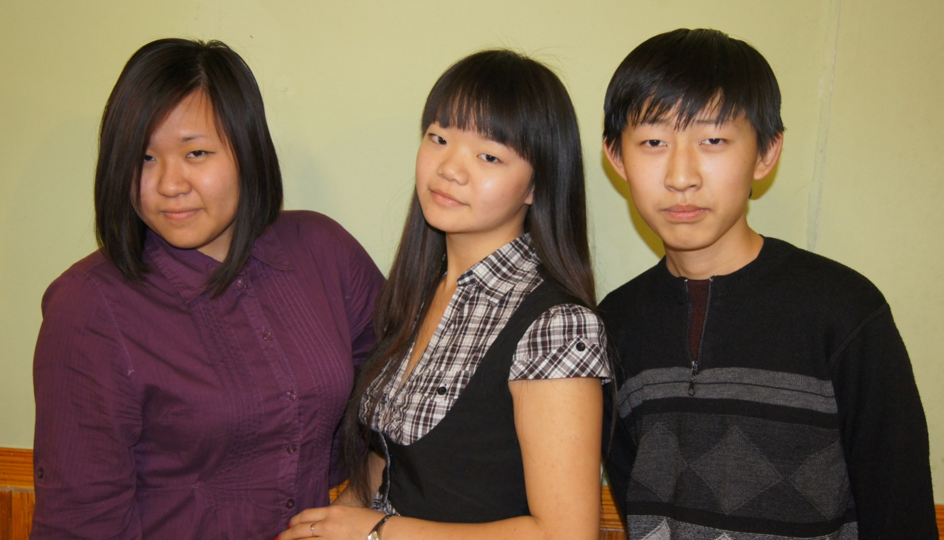
Кандидат: Югай Александра Леонтьевна
Председатель Правительства: Дё Олег Алексеевич
Председатель Государственной Думы: Кан Виолетта Вадимовна

Slide 10
Программа кандидата в президенты РФ Югай Александры
Внутренняя политика:
Пересмотр системы распределения льгот.
Оживление жилищного строительство.
Уменьшение количество инстанций по регистрации ИП.
Привлечение инвестиций.
Устранение безработицы.
Создание программ выделения средств на строительство новых школ, детских садов и медицинских учреждений.
Восстановление бесплатных спортивно-технических секций.
Пересмотр системы образования.
Разработка программы поддержки по трудоустройству молодых специалистов.
Экономика:
Государственный бюджет
Доходы:
Инвестиции
Понижение налогов
Экспорт готовой продукции
Снятие льгот с министров, чиновников и т.д.
Расходы:
Строительство жилья
Ремонт дорог
Повышение зарплаты
Проведение государственных программ

Slide 11
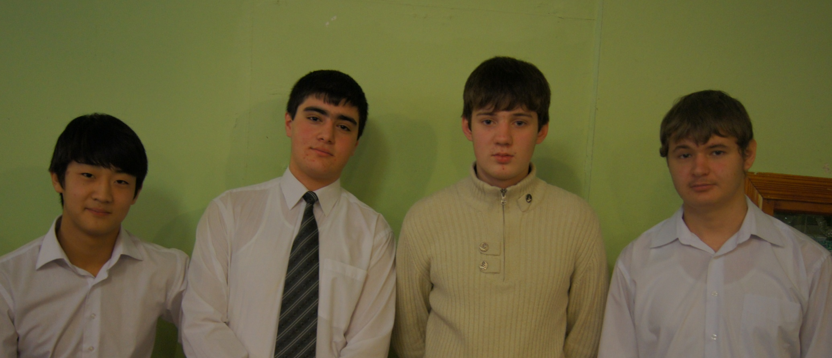
Кандидат: Берг Роман Олегович
Председатель Правительства: Цай Андрей Юрьевич
Председатель Государственной Думы: Геворгян Левон Араевич
Министр финансов: Беленко Евгений Алексеевич

Slide 12
Программа кандидата в президенты РФ Берг Романа
Внешняя политика
Россия-суверенное единое многонациональное государство.
Основа внешней политики- концепция национальной безопасности и военная доктрина РФ.
Добрососедские отношения с сопредельными государствами.
Защита интересов граждан РФ проживающих на других территориях.
Участие в работе всех международных организациях мира.
Внутренняя социально-экономическая политика
Создание высоко развитого рынка труда (уменьшение безработицы).
Повышение уровня безопасности на производстве.
Улучшение условий труда.
Создание современных качественных рабочих мест.
Роль профсоюзов и их сотрудничество с бизнесом.
Глобальная задача - создать и внедрить систему оценки и управления рынком труда в соответствии с международными стандартами.
Создание экономики государства
Создание собственного наукоемкого производства.
Уменьшение доли доходов государства от продажи природных ресурсов.
Строительство современной производственной базы(заводы, фабрики).
Создание эффективной дорожной транспортной инфраструктуры.

Slide 13
Голосование

Slide 14
Результаты голосования:
Берг Роман Олегович – 56 голосов
Настенко Виктория Алексеевна – 39 голосов
Югай Александра Леонтьевна – 33 голоса
Ким Виктория Рудольфовна – 26 голосов

Slide 15
Урок в 8 – 11 классах по предмету «Право» подготовили и провели ученики 10 Б класса, социально-экономического профиля, под руководством учителя Микаэляна А.Л.

